Slide 1
ПОДГОТОВКА ПРОЕКТА ПЛАНИРОВКИ ТЕРРИТОРИИ, ОГРАНИЧЕННОЙ ПРОСПЕКТОМ МЕТАЛЛУРГОВ, УЛИЦЕЙ МИТРОПОЛИТСКОЙ,
УЛИЦЕЙ ИТАЛЬЯНСКОЙ, ПЕРЕУЛКОМ КОВАЛЬСКИМ В ГОРОДЕ МАРИУПОЛЕ ГОРОДСКОГО ОКРУГА МАРИУПОЛЯ ДОНЕЦКОЙ НАРОДНОЙ РЕСПУБЛИКИ

Slide 2
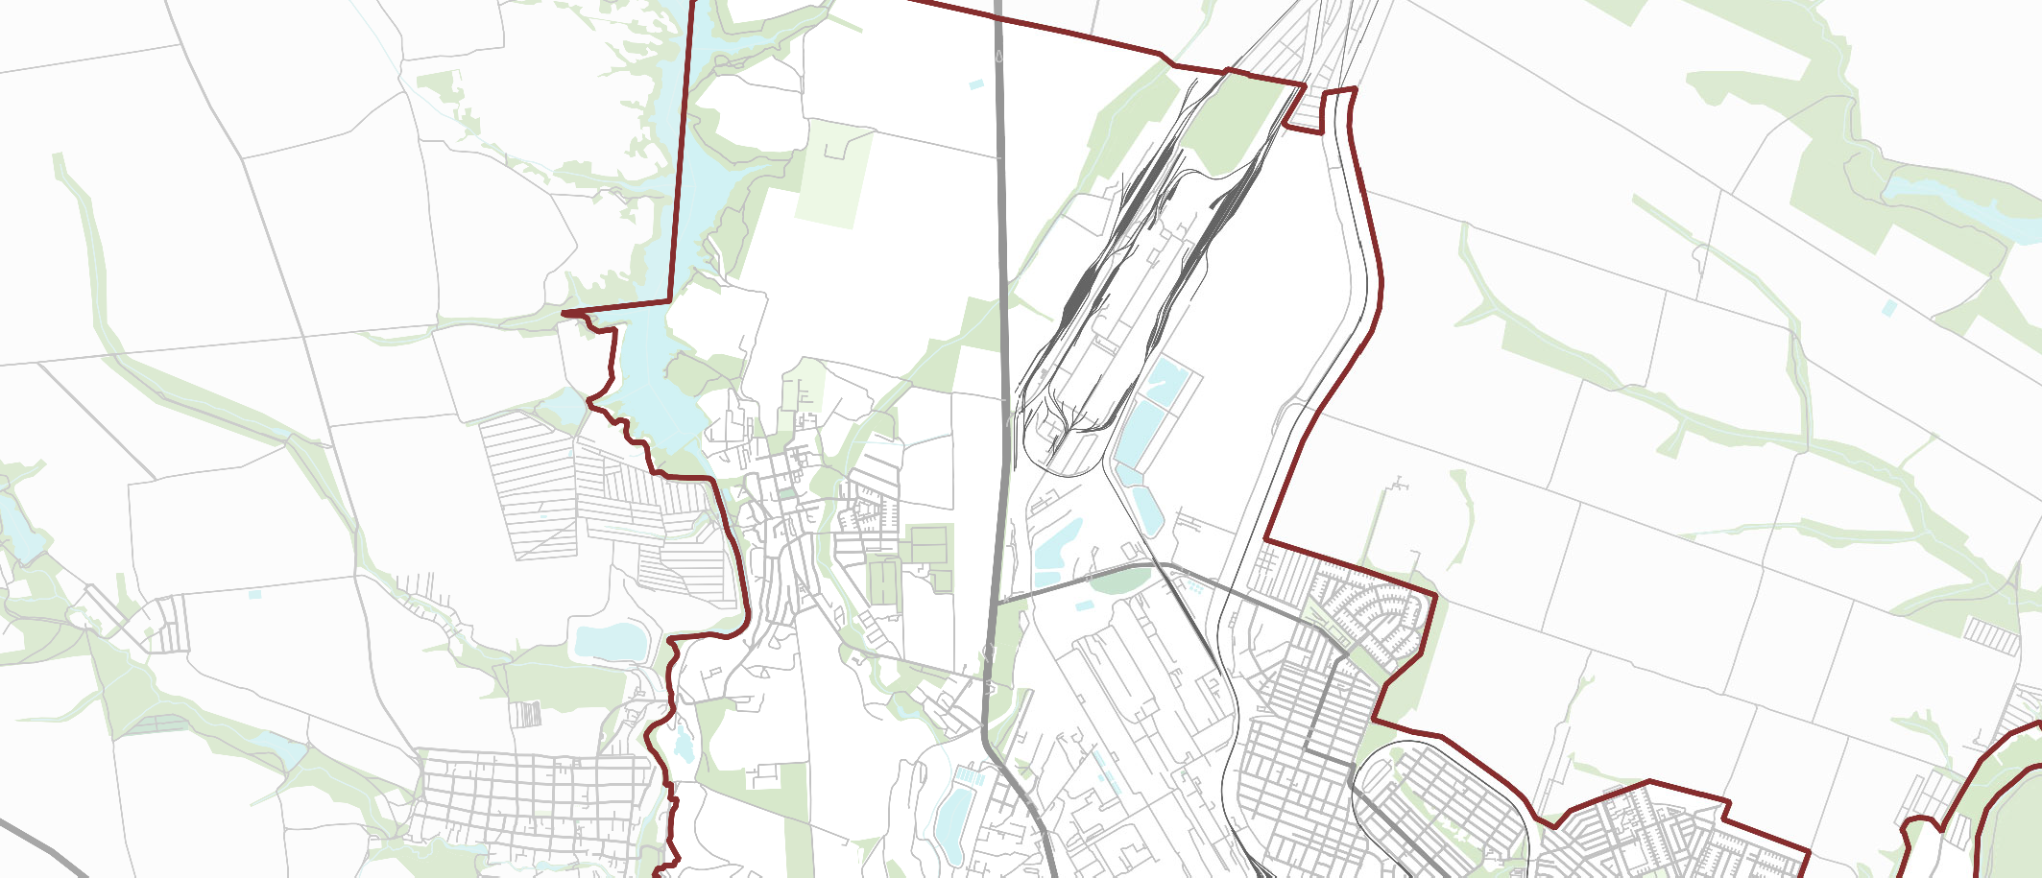
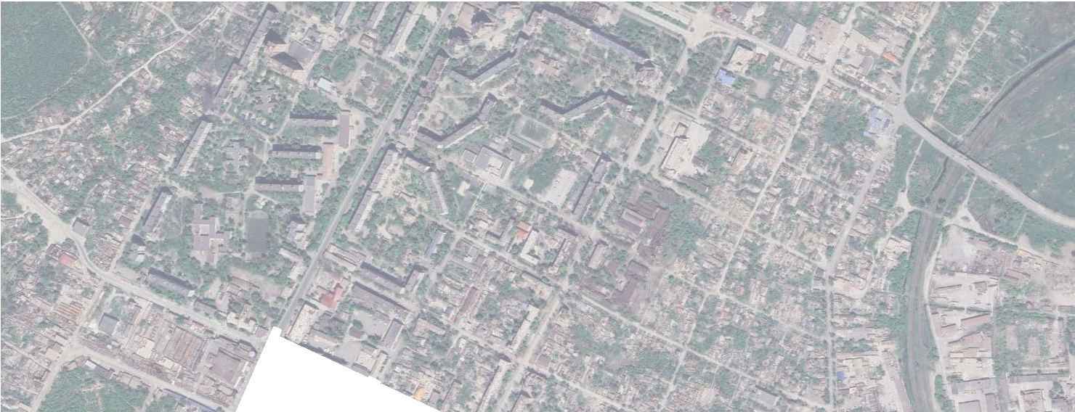
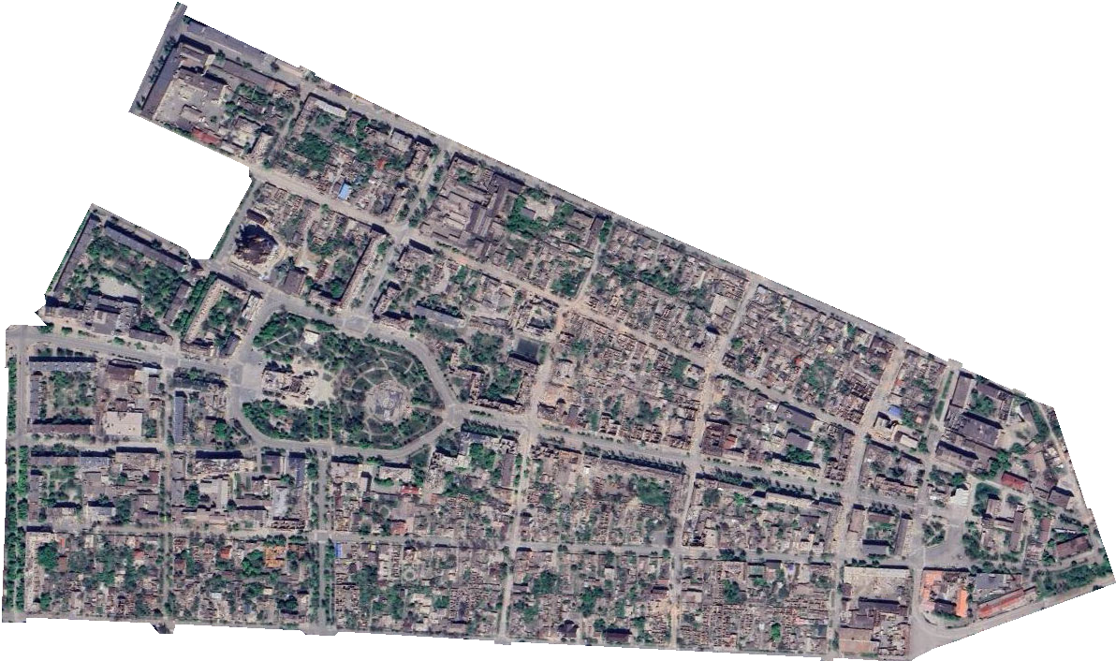
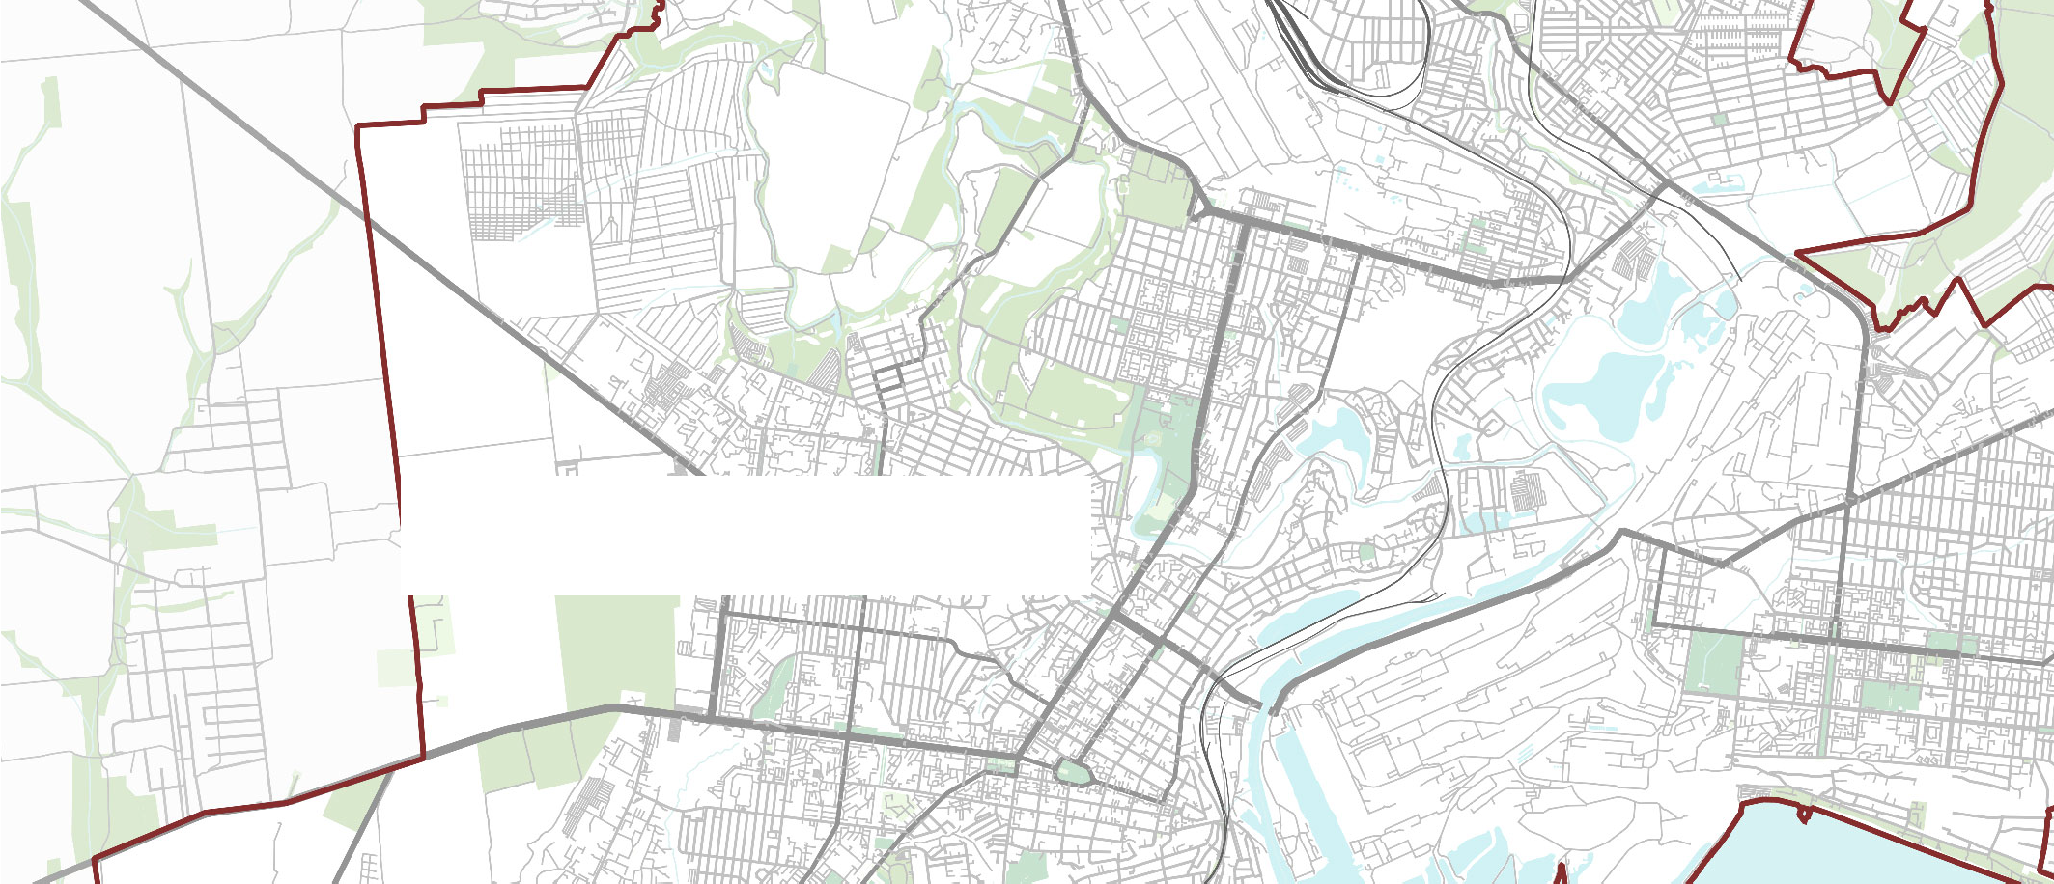
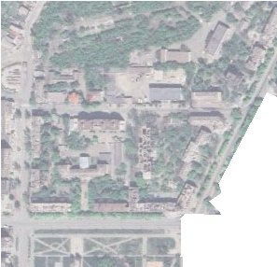
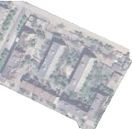
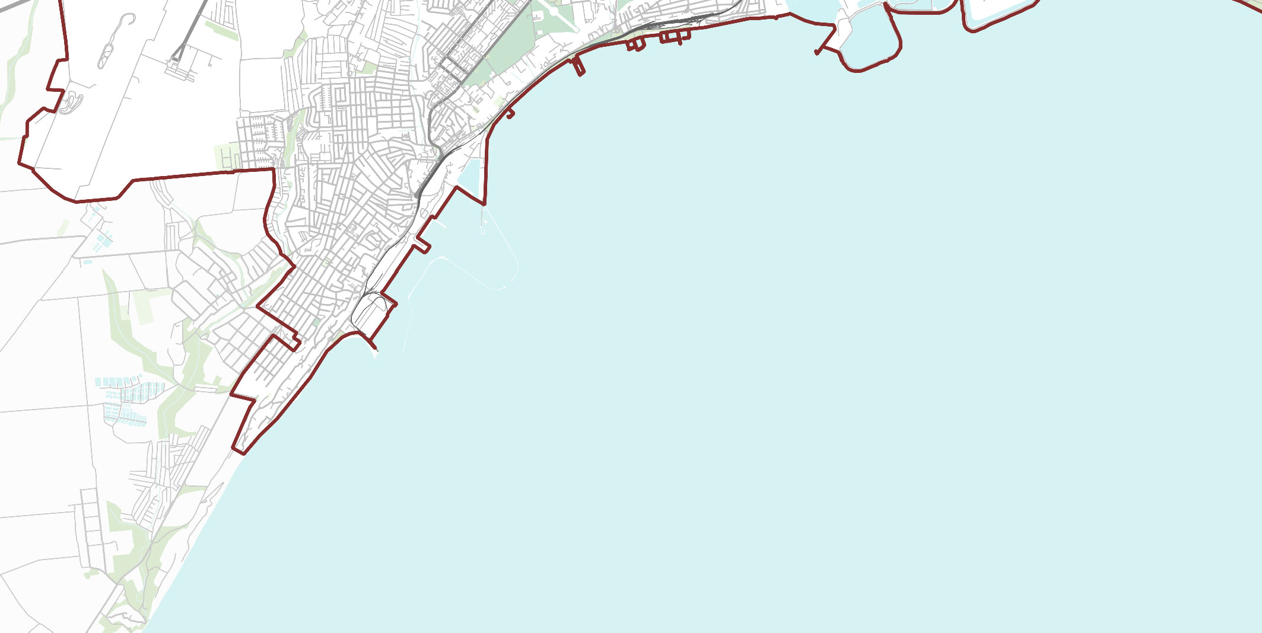
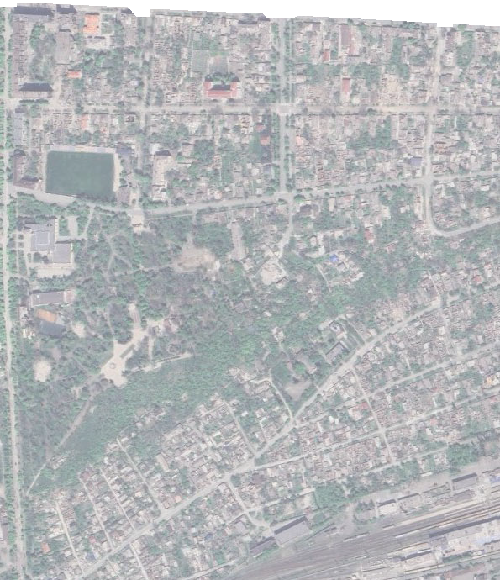
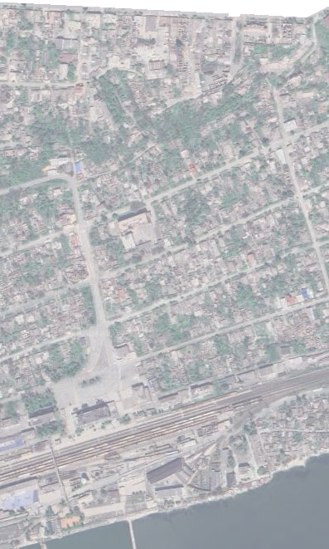
МЕСТОПОЛОЖЕНИЕ РАССМАТРИВАЕМОЙ ТЕРРИТОРИИ В СТРУКТУРЕ ГОРОДСКОГО ОКРУГА МАРИУПОЛЯ
РАСПОЛОЖЕНИЕ РАССМАТРИВАЕМОЙ ТЕРРИТОРИИ ОРТОФОТОПЛАН
Артема улица
Улица Митрополитская
Улица Варганова
Греческая улица
Проспект Металлургов
Проспект Ленина
Николаевская улица
РАССМАТРИВАЕМАЯ ТЕРРИТОРИЯ
S= 110,17 ГА
Университетская улица
Проспект Ленина
Торговая улица
Улица Энгель^{са}
Артема улица
Харлампиевская улица
Кузнечный переулок
Георгиевская улица
Земская улица
Итальянская улица

Slide 3
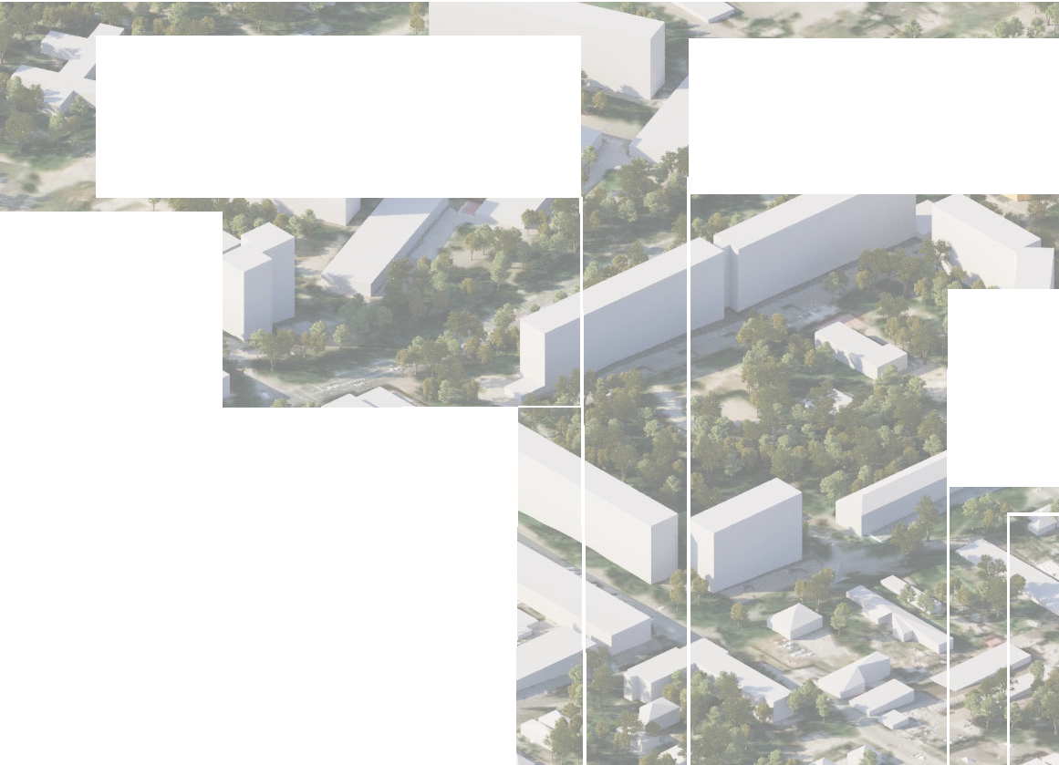
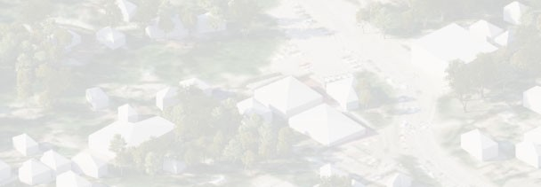
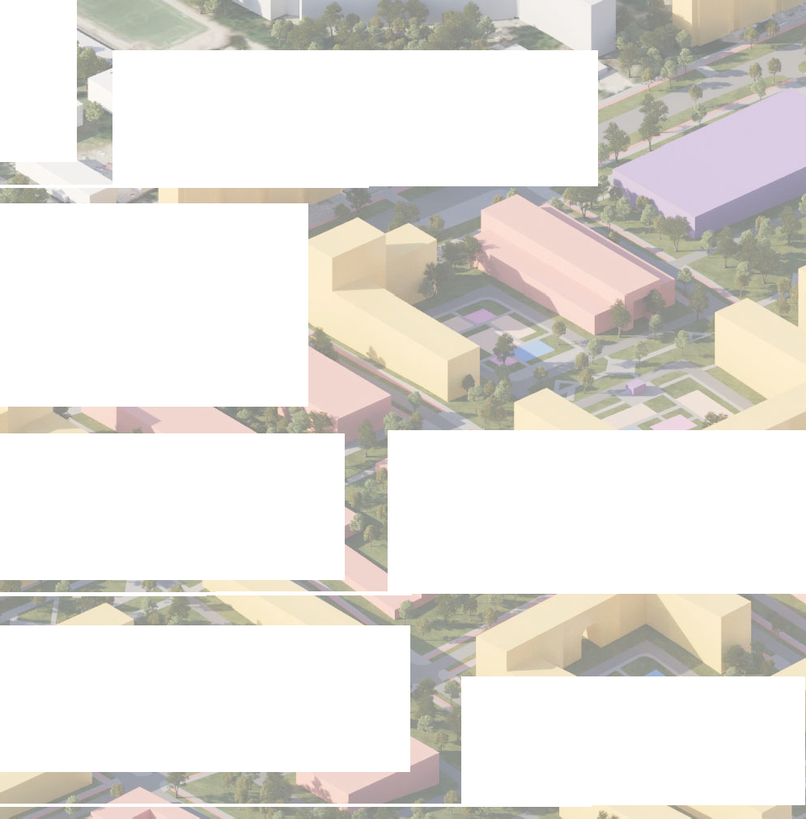
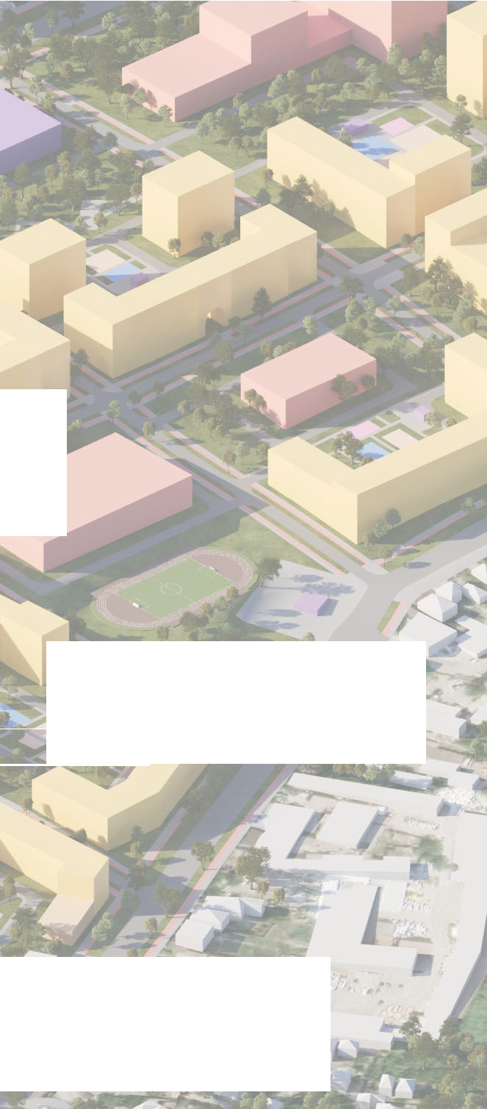
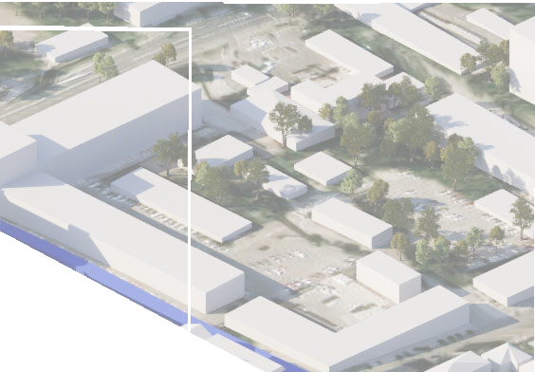
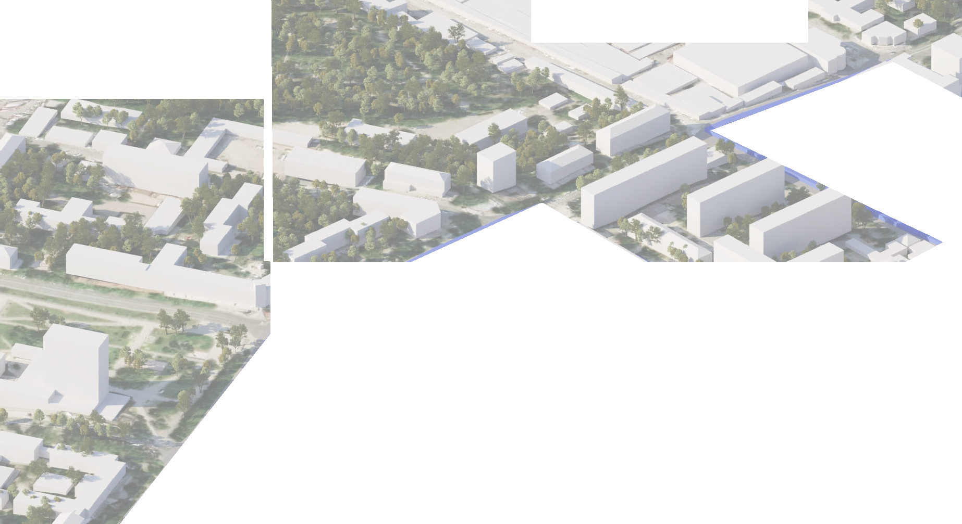
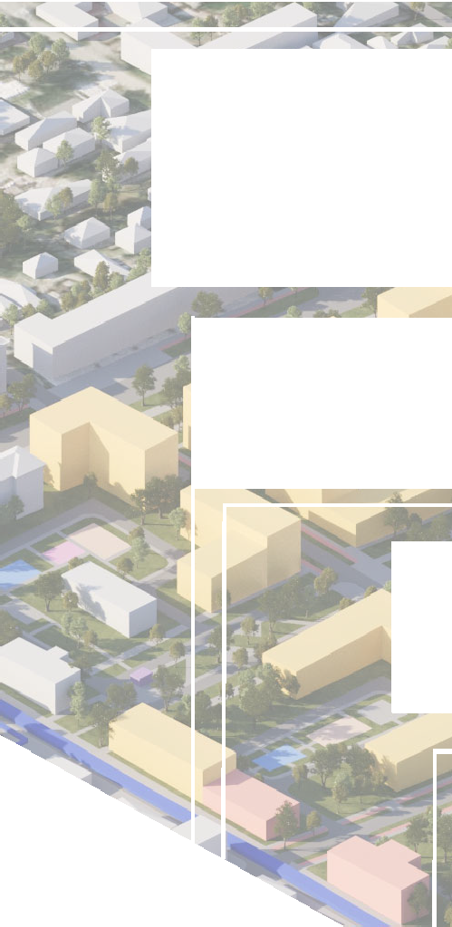
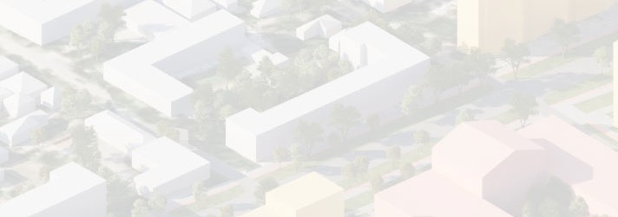
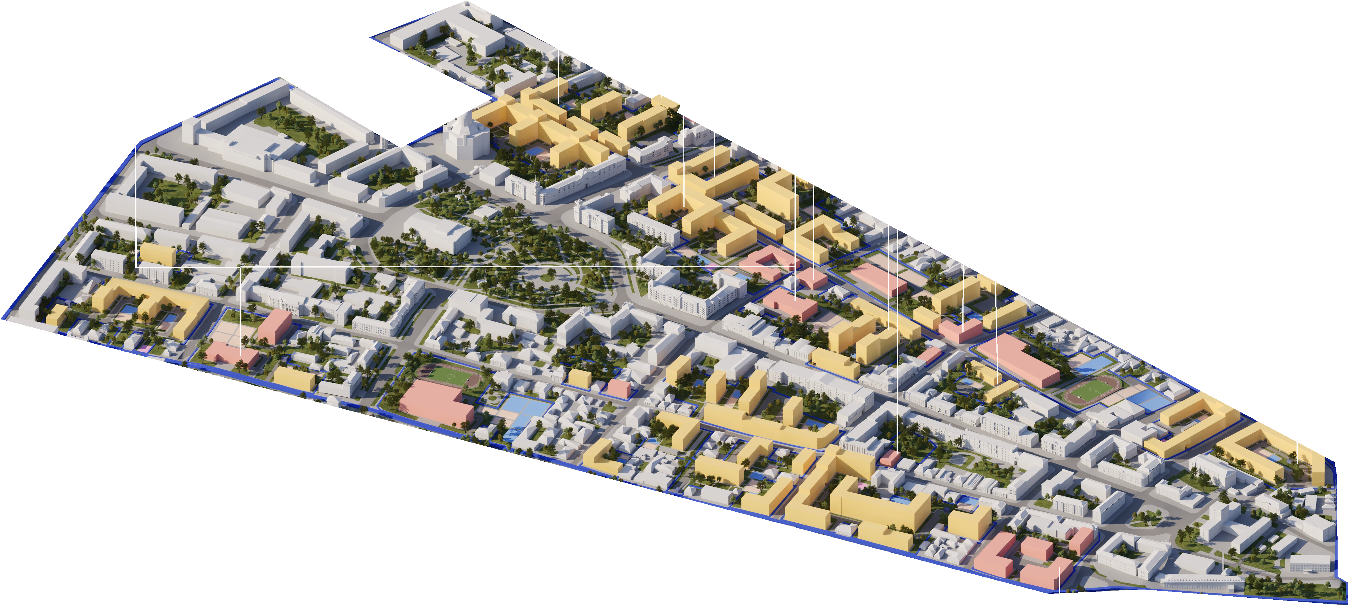
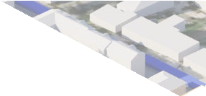
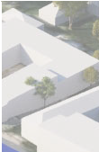
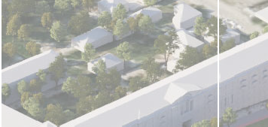
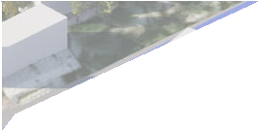
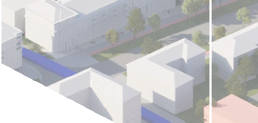
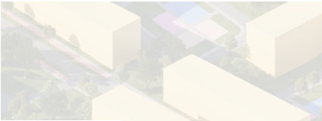
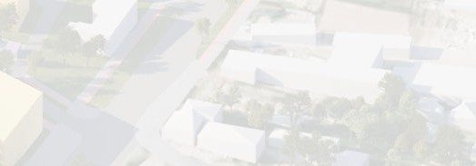
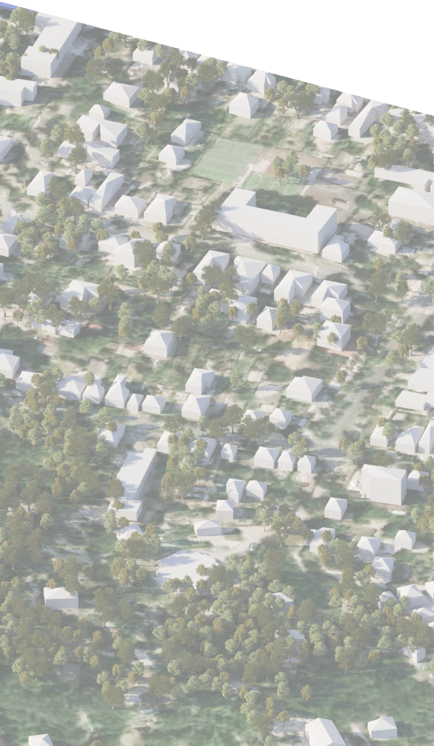
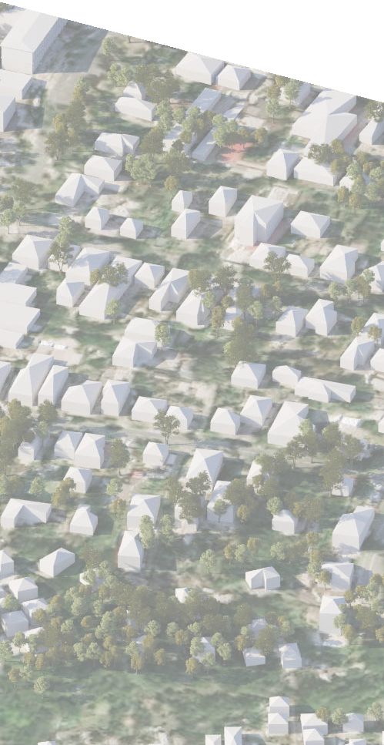
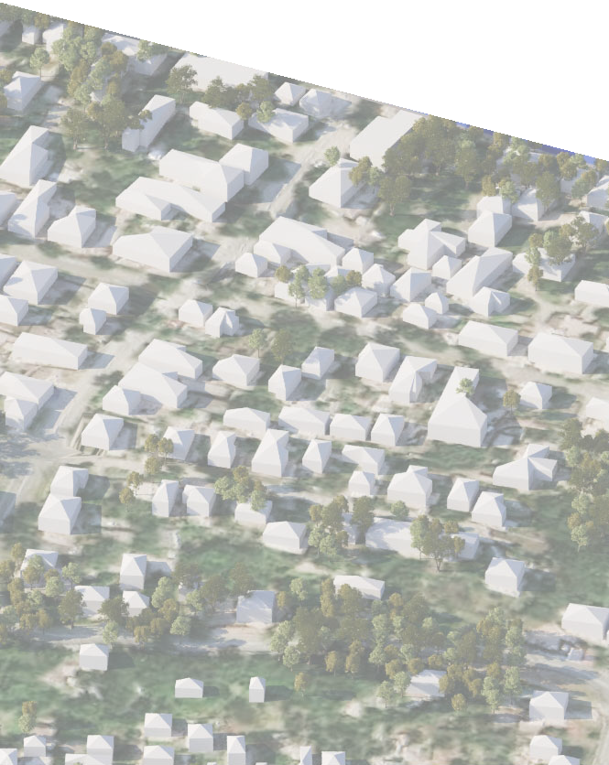
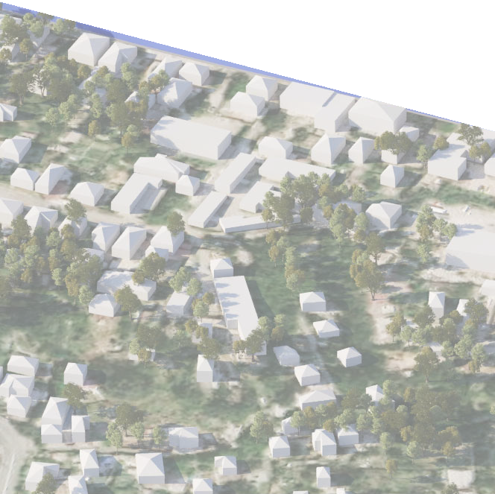
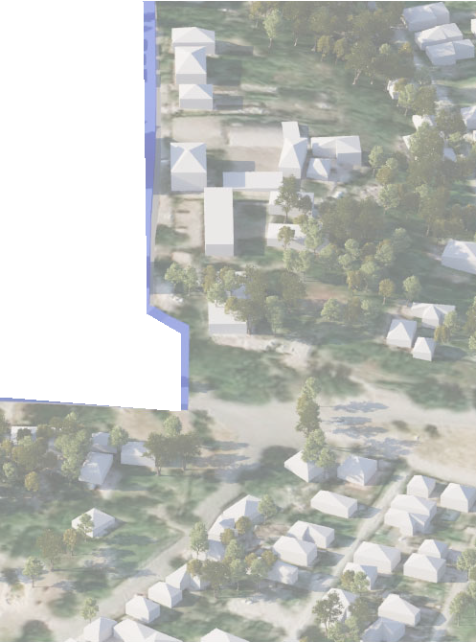
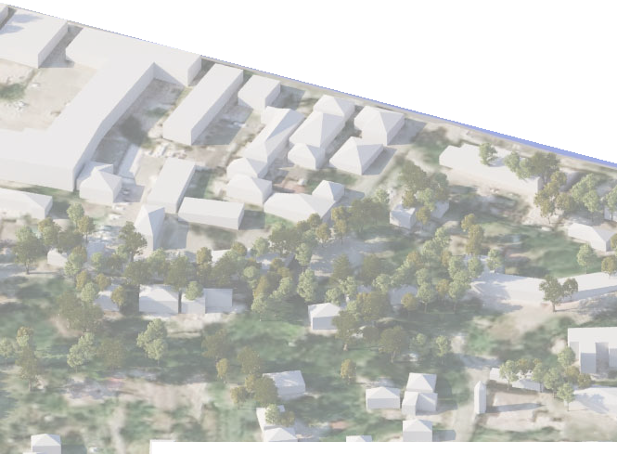
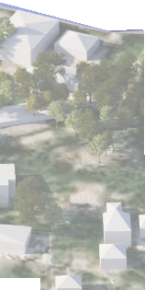
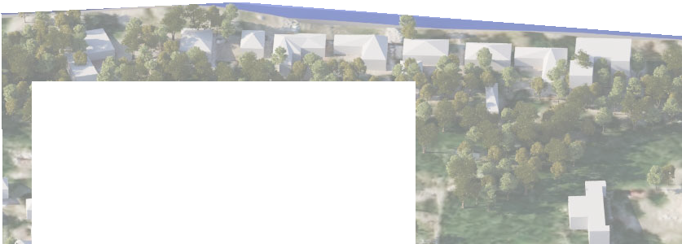
ВИЗУАЛИЗАЦИЯ ПЛАНИРОВОЧНОГО РЕШЕНИЯ
ЗОНА 2
S = 0,21 га
уч
ЗОНА 20
ПОЛИКЛИНИКА НА 300
ПОС/СМЕНУ
ЗОНА 5
ЗОНА 6
ЗОНА 23
S = 0,99 га
S = 2,79 га
S = 0,96 га
ОП = 2,41 тыс. кв. м
уч
ОП = 15,64 тыс. кв. м
уч
ОП = 30,81 тыс. кв. м
уч
РЕКОНСТРУИРУЕМАЯ ШКОЛА НА 515
МЕСТ
ОП = 5,33 тыс. кв. м
КВАРТИР
S = 0,30 га
КВАРТИР
КВАРТИР
уч
ЗОНА 4
ЗОНА 28
ОФИСНОЕ ЗДАНИЕ
S = 1,70 га
уч
ОП = 15,28 тыс. кв. м
S = 0,05 га
ЗОНА 22
КВАРТИР
уч
ОП= 1,44 тыс. кв. м
S = 0,96 га
ЗОНА 31
ЗОНА 3
уч
ДЕТСКИЙ САД НА 275 МЕСТ
ОП = 4,40 тыс. кв. м
S = 0,16 га
ЗОНА 19
S = 1,29 га
уч
ОП = 2,03 тыс. кв. м
S = 0,96 га
уч
ОП = 12,60 тыс. кв. м
уч
ДЕТСКИЙ САД НА 275 МЕСТ
ОП = 4,40 тыс. кв. м
КВАРТИР
ЗОНА 24
S = 1,14 га
уч
ДЕТСКИЙ САД НА 325 МЕСТ
ОП = 5,20 тыс. кв. м
Улица Савчука
ЗОНА 8
ЗОНА 12
S = 1,67 га
S = 0,28 га
уч
уч
ОП = 1,96 тыс. кв. м
ОП = 17,64 тыс. кв. м
КВАРТИР
КВАРТИР
ЗОНА 7
S = 1,04 га
ЗОНА 29
Улица Варганова
уч
ОП = 10,49 тыс. кв. м
S = 0,17 га
ЗОНА 11
КВАРТИР
уч
ОП = 4,10 тыс. кв. м
S = 0,50 га
Проспект Ленина
уч
ОП = 2,78 тыс. кв. м
ЗОНА 9
S = 2,10 га
уч
ШКОЛА НА 750 МЕСТ
ОП = 15,00 тыс. кв. м
КВАРТИР
Проспект Металлургов
Университетская улица
ЗОНА 10
S = 0,80 га
уч
ОП = 12,57 тыс. кв. м
Улица Энгельса
Артема улица
Улица Митрополитская
КВАРТИР
Георгиевская улица
Греческая улица
Проспект Ленина
ЗОНА 25
S = 1,18 га
уч
ОП = 14,37 тыс. кв. м
Итальянская улица
КВАРТИР
Харлампиевская улица
Торговая улица
Земская улица
Кузнечный переулок
ЗОНА 30
S = 0,98 га
уч
ОП = 0,08 тыс. кв. м
ЗОНА 14
S = 1,69 га
уч
ОП = 19,88 тыс. кв. м
ЗОНА 1
ЗОНА 18
ЗОНА 21
ЗОНА 16
ЗОНА 27
S = 0,08 га
уч
ОП = 1,44 тыс. кв. м
КВАРТИР
ЗОНА 26
ГОСТИНИЦА
S = 2,03 га
ЗОНА 17
S = 0,22 га
уч
ЗОНА 15
S = 1,75 га
уч
ЗОНА 13
S = 1,59 га
S = 0,31 га
уч
ШКОЛА НА 725 МЕСТ
ОП = 14,50 тыс. кв. м
S = 0,27 га
S = 2,25 га
S = 0,24 га
уч
ОП = 15,65 тыс. кв. м
уч
ОП = 2,50 тыс. кв. м
уч
ОП = 1,04 тыс. кв. м
ОП = 3,10 тыс. кв. м
ОП = 17,26 тыс. кв. м
уч
ОП = 38,03 тыс. кв. м
уч
ОП= 1,44 тыс. кв. м
КВАРТИР
КВАРТИР
КВАРТИР
КВАРТИР
КВАРТИР
КВАРТИР

